Slide 1
BUDŻET UE - SZANSE DLA MŁODZIEŻY
Wrocław, 14.03.2016
JANUSZ LEWANDOWSKI
POSEŁ DO PARLAMENTU EUROPEJSKIEGO

Slide 2
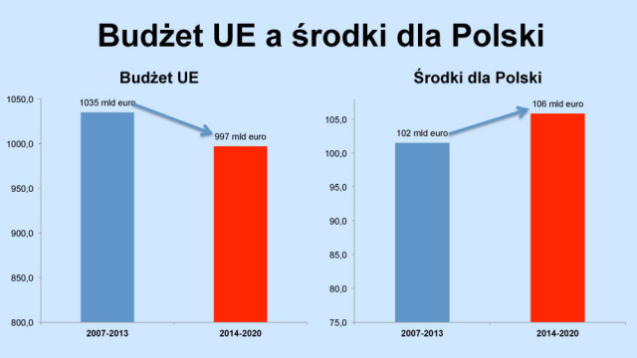
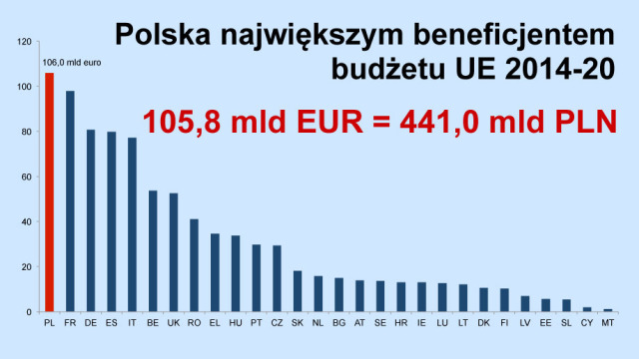
BUDŻET UE

Slide 3
PROGRAM WIEDZA EDUKACJA ROZWÓJ
Program staży realizowany we współpracy z przedsiębiorcami - Konkurs studiujesz? Praktykuj! Pierwszy konkurs już się odbył - budżet 145 mln
Wyłonione w konkursie uczelnie zaoferują studentom 3-miesięczne staże związane bezpośrednio z kierunkiem studiów, weźmie w nich udział co najmniej 30% studentów każdego rocznika na kierunku objętym wsparciem.
Do 2018 roku NCBR ogłosi jeszcze trzy nabory wniosków skierowane do szkół wyższych kształcących co najmniej 100 studentów na studiach stacjonarnych. Kwota dofinansowania uzależniona jest od wielkości uczelni.
Konkurs NCBR skierowany do uczelni, które poprzez Akademickie Biura Karier aktywizują zawodowo studentów i absolwentów (zgłaszane projekty muszą obejmować działania trwające min. rok). Budżet ubiegłorocznego konkursu wynosił 35 mln. W ramach programu planowany jest jeszcze jeden konkurs.

Slide 4
ERASMUS +
Budżet 14,7 mld euro - 40% więcej niż w poprzedniej perspektywie
Akcja 1.
Zapewnienie możliwości wyjazdów edukacyjnych dla studentów, doktorantów, stażystów, młodych wolontariuszy, nauczycieli, szkoleniowców, wykładowców i osób pracujących z młodzieżą
Akcja 2.
Zapewnienie możliwości nawiązania relacji partnerskich zwiększających współpracę pomiędzy instytucjami i organizacjami edukacyjnymi, szkoleniowymi, młodzieżowymi, a także między systemem edukacji a rynkiem pracy
Akcja 3.
Wsparcie procesów refleksji, dialogu oraz zbierania danych koniecznych do przeprowadzenia reformy polityki i systemów edukacji, szkoleń i wsparcia młodzieży

Slide 5
WSPARCIE MOBILNOŚCI EDUKACYJNEJ
Oferta dla : studentów, doktorantów, stażystów, praktykantów, wolontariuszy
Wyjazdy dla studentów na studia w innym kraju od 3 do 12 miesięcy
Wyjazdy na praktykę zagraniczną od 2 do 12 miesięcy.
Dowolna dziedzina lub dyscyplina akademicka na poziomie studiów licencjackich, magisterskich lub doktoranckich
Możliwość odbycia praktyki zagranicznej dla absolwentów w ciągu roku od ukończenia studiów (uczelnia wskazuje praktykanta)

Slide 6
POŻYCZKI DLA STUDENTÓW MAGISTERSKICH
Możliwość ubiegania się o pożyczkę na podjęcie pełnych studiów magisterskich za granicą do 12 tys. euro na studia jednoroczne i 18 tys. euro na program dwuletni
Możliwość otrzymania stypendium na udział w międzynarodowym programie wspólnych studiów magisterskich prowadzonych przez uczelnie partnerskie - wspólny dylom.
Programy wspólnych studiów doktoranckich finansowane są przez akcję Maria Skłodowska-Curie w ramach programu Horyzont 2020.

Slide 7
KREATYWNA EUROPA
Budżet 1,46 mld euro
Celem programu jest pobudzenie rozwoju sektorów audiowizualnego i kulturalnego, które mają być w przyszłości źródłem nowych miejsc pracy.
W ramach programu wsparcie otrzyma 250 tys. artystów i ludzi kultury, 2 tys. kin, 800 filmów, możliwe również będzie przetłumaczenie 4,5 tys. Książek.
Gwarancje pożyczek bankowych o łącznej wartości 750 mln euro dla małych firm działających w sektorze kulturalnym.

Slide 8
ORGANIZACJE KULTURALNE
Współpraca ponad granicami (organizowanie wymiany artystów, finansowanie tłumaczeń, wejście ze swoją działalnością na nowe rynki)
Tłumaczenie utworów literackich (tłumaczenie literatury pięknej, poezji, literatury dla dzieci, tłumaczenie fragmentów w celu zachęcenia do nabywania praw do tłumaczenia utworów)
Europejskie sieci współpracy kulturalnej (współpraca na szczeblu międzynarodowym, międzynarodowa sieć kontaktów)
Platformy promujące nowe europejskie talenty (zwiększenie promocji i liczby pokazów nowych europejskich talentów, wkład w większy rozwój widowni)

Slide 9
ORGANIZACJE Z PRZEMYSŁU AUDIOWIZUALNEGO
Szkolenia zawodowe dla osób pracujących w branży audiowizualnej (warsztaty, seminaria, sesje szkoleniowe, dystrybucja, zarządzanie i nowe technologie).
Finansowanie rozwoju projektów audiowizualnych (dofinansowanie filmów fabularnych, teatru telewizji oraz dofinansowanie opracowania innowacyjnych i kreatywnych gier.
Finansowanie wysokiej jakości produkcji telewizyjnych w Europie (mogą obejmować teatr telewizji, animacje i fabularyzowane dokumenty.
Wejście na nowe rynki i promocja europejskich utworów audiowizualnych.
Finansowanie europejskich festiwali filmowych.
Sprzedaż i dystrybucja filmów europejskich za granicę.
Finansowanie międzynarodowych koprodukcji filmowych.
Zdobywanie publiczności (np. rozwój sieci kin).

Slide 10
COSME
2,3 mld euro na zwiększenie konkurencyjności oraz wzmocnienie wzrostu gospodarczego i zatrudnienia w Europie.
Główne cele programu to: wzmocnienie konkurencyjności i trwałości unijnych przedsiębiorstw, szczególnie małych i średnich, oraz krzewienie kultury przedsiębiorczości, wspieranie tworzenia miejsc pracy oraz wzrostu MŚP.
W ramach programu COSME realizowane są cztery kierunki działań:
Poprawa dostępu małych i średnich przedsiębiorstw do finansowania
Poprawa dostępu do rynków, dzięki usługom Enterprise Europe Network
Poprawa warunków dla tworzenia i rozwoju przedsiębiorstw (przez ograniczenie obciążeń administracyjnych i prawnych
Promocja przedsiębiorczości i kultury przedsiębiorczości

Slide 11
GWARANCJE DLA MŁODZIEŻY
„Gwarancja dla młodzieży” stanowi reformę strukturalną poprawiającą przejście od kształcenia do pracy i jednocześnie natychmiastowy środek wspierania zatrudnienia- Źródło wsparcia projektu- EFS z budżetem 86 mld. euro na lata 2014-2020
Usprawnienie publicznych służb zatrudnienia (zapewnienie zatrudnienia w okresie 4 miesięcy)
Praktyki zawodowe i szkolenia (zapewnienie zdobycia umiejętności poszukiwanych na rynku pracy)
Identyfikowanie oraz aktywizowanie osób najsłabiej zintegrowanych na rynku pracy.

Slide 13
POŻYCZKI DLA MŁODZIEŻY
Rządowy program „Pierwszy biznes- wsparcie w starcie”- nisko oprocentowana pożyczka na rozpoczęcie działalności gospodarczej lub utworzenie nowych miejsc pracy (oferta BGK jest częścią Gwarancji dla Młodzieży)
Program skierowany do osób niewykonujących innej pracy, niezatrudnionych, studentów, absolwentów uczelni wyższych oraz osób prowadzących działalność gospodarczą planujących utworzenie nowych miejsc pracy)
Kwota pożyczki na rozpoczęcie działalności to maksymalnie 20-krotność przeciętnego miesięcznego wynagrodzenia, oprocentowanie 0,44%, okres spłaty 7 lat. Kwota pożyczki na utworzenie nowego miejsca pracy to maksymalnie 6-krotność przeciętnego wynagrodzenia, oprocentowanie 0,44%, okres spłaty 3 lata
Inicjatywa JEREMIE- skierowana do mikro, małych i średnich firm, w tym również start-upów. Beneficjentami mogą być podmioty we wczesnej fazie rozwoju, bez historii kredytowej. Produkty JEREMIE dostępne są na terenie 6 województw (dolnośląskie, łódzkie, mazowieckie, pomorskie, wielkopolskie i zachodniopomorskie

Slide 14
PROGRAM INTELIGENTNY ROZWÓJ
Starter i BizNest to instrumenty, które zostaną uruchomione przez PARP w 2016. Mają one ułatwić start w biznesie poprzez wypełnienie luki finansowej w systemie wsparcia młodych, innowacyjnych przedsiębiorstw.
Wsparcie w ramach obu instrumentów kierowane będzie bezpośrednio do inwestorów którzy ”wyłowią” start-upy najlepiej rokujące i dofinansowują te, które nie są w stanie pozyskać kredytu bankowego ze względu na brak zabezpieczeń lub historii kredytowej.
Program Starter wesprze głównie przedsiębiorstwa działające w branżach: medycyna, life science, teleinformatyka czy ochrona środowiska. Starter ma docelowo wspierać start-upy.
Program BizNest - forma wsparcia, która ma zachęcić potencjalnych inwestorów do zrzeszania się i inwestowania w początkujące, innowacyjne przedsiębiorstwa (Anioły Biznesu).

Slide 15
PROGRAM POLSKA WSCHODNIA
Budżet programu 1,7 mld. Konkursy zostaną przeprowadzone we wszystkich działaniach skierowanych do firm. Rozpocznie się również nabór projektów dotyczących infrastruktury drogowej.
Przedsiębiorcy będą mogli ubiegać się o dotacje na wzmocnienie swojej innowacyjności i konkurencyjności poprzez:
Wprowadzenie na rynek innowacyjnych produktów lub usług.
Tworzenie ponadregionalnych produktów sieciowych.
Zwiększenie aktywności na zagranicznych rynkach.
Wykorzystanie w rozwoju wzornictwa przemysłowego.
Otwarty zostanie także nabór wniosków o dofinansowanie dla start-upów uczestniczących w „Platformach startowych dla nowych pomysłów”

Slide 16
Dziękuję za uwagę
www.januszlewandowski.pl
janusz.lewandowski@europarl.europa.eu

